Slide 1
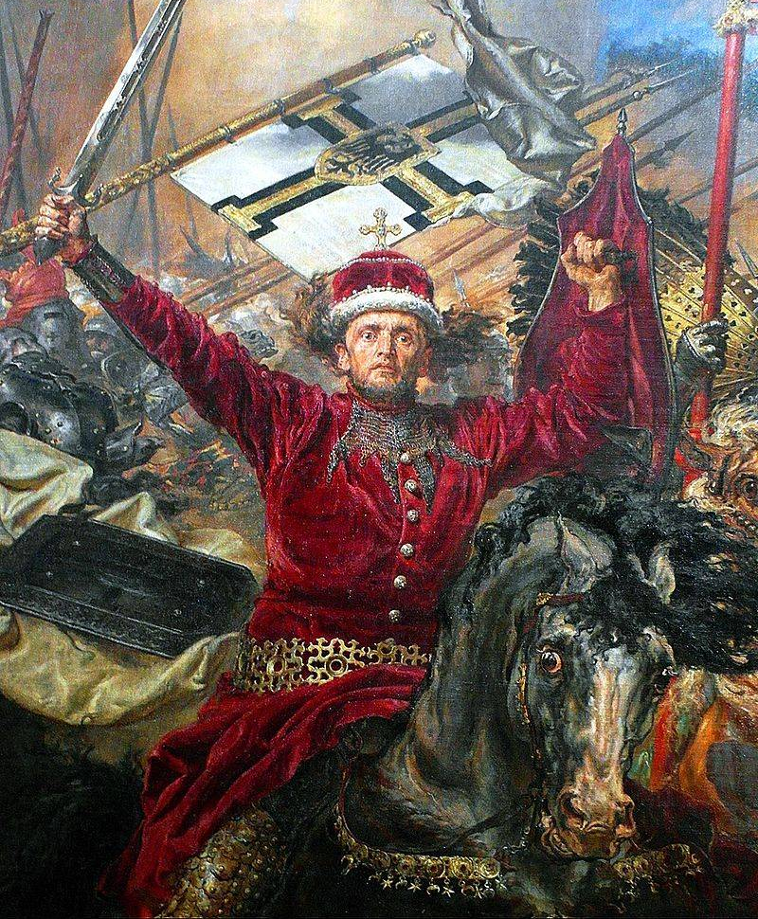
Внешняя политика ВКЛ
История Беларуси в контексте всемирной истории (подготовительный курс)
Ситник П.В.
2025 г.

Slide 2
План
Кревская уния и её последствия.
Борьба с крестоносцами.
Грюнвальдская битва и её значение.
Причины столкновения интересов ВКЛ и Московского великого княжества.

Slide 3
Кревская уния и её последствия
необходимость поиска союзников в ходе династической борьбы Ягайло с Андреем Полоцким и Витовтом
ВКЛ
обострение отношений ВКЛ с Московским великим княжеством и Тевтонским орденом
Причины заключения Кревской унии
династический кризис в Польском королевстве
Польша
стремление польской знати разрешить в свою пользу спорные вопросы о принадлежности Волыни и Подолья, а в стратегическом плане - подчинить всё княжество

Slide 4
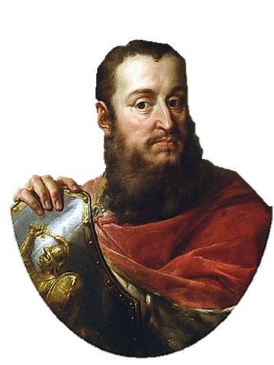
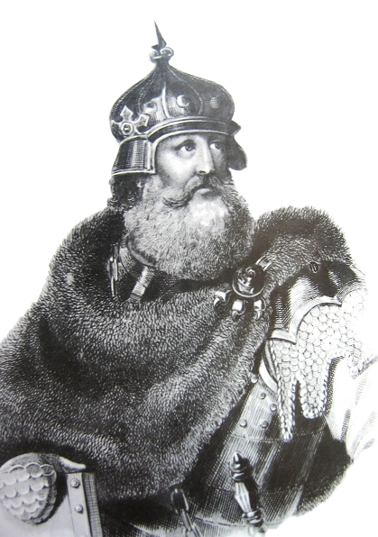
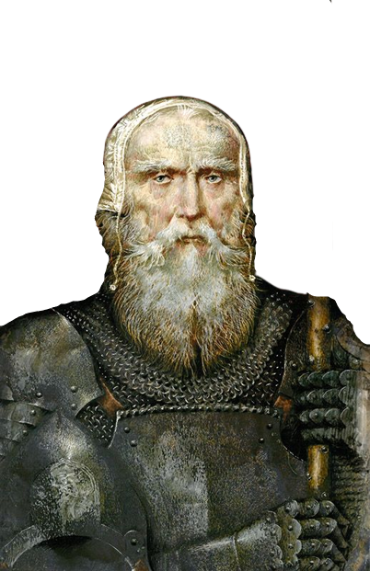
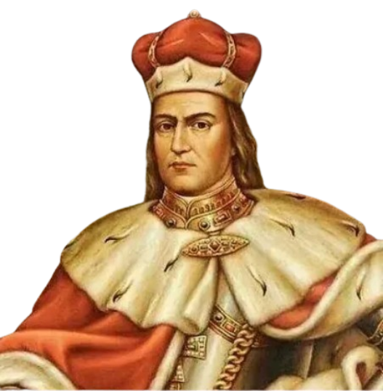
Кревская уния и её последствия
В 1377 г. умер Ольгерд. Ещё при жизни он назначил великим князем литовским Ягайло, своего старшего сына от второй жены. Ягайло боялся соперничества со стороны своего брата Андрея Полоцкого (старшего сына Ольгерда от первого брака) в борьбе за великокняжескую власть. Андрей Полоцкий не признал Ягайло великим князем, был изгнан из Полоцка и вынужден был поступить на службу к московскому князю. Борьба за великое княжение также шла между Ягайло и его дядей Кейстутом (братом Ольгерда). Ягайло обманом пригласил Кейстута вместе с сыном Витовтом в Кревский замок, где взял их в плен. Кейстут по приказу Ягайло был вероломно задушен, а Витовт чудом сбежал из-под стражи.
Ягайло
Кейстут
Андрей Полоцкий
Витовт

Slide 5
Кревская уния и её последствия
Сложными были отношения ВКЛ с Московским великим княжеством. Москва поддержала претендующего на власть Андрея Полоцкого. А Великое Княжество Литовское довольно активно сотрудничало с Золотой Ордой, в том числе и при подготовке к Куликовской битве. Тевтонский орден, будучи ранее союзником Ягайло, использовал внутридинастические распри в ВКЛ для достижения собственных целей и заключил тайные договорённости с претендующими на престол Кейстутом и Витовтом.
Ягайло
Кейстут
Андрей Полоцкий
Витовт

Slide 6
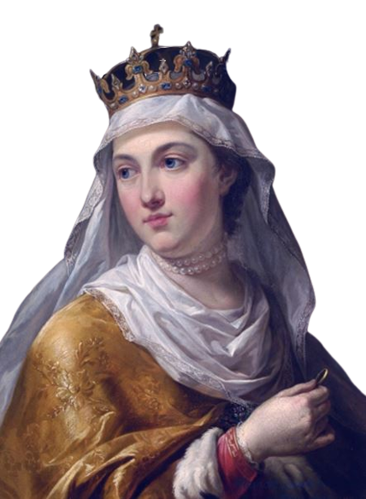
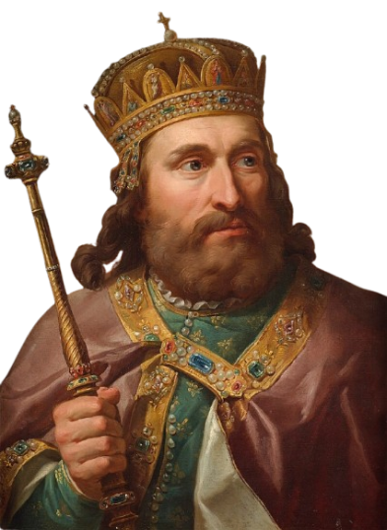
Кревская уния и её последствия
В 1382 г. умер польский король Людовик I Великий (Анжуйский). Он не оставил после себя наследника по мужской линии. На престо была коронована его 11-летняя дочь Ядвига. И начался поиск для неё достойного супруга.
Людовик I Великий (Анжуйский)
Ядвига

Slide 7
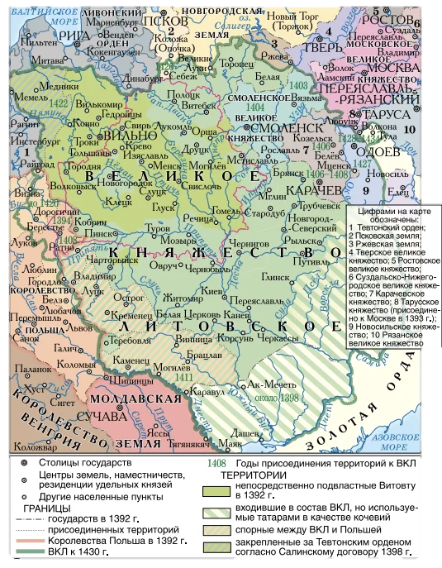
Кревская уния и её последствия
В начале XIV в. начало слабеть Галицко-Волынское княжество. При этом монархи Галицко-Волынской Руси, Великого Княжества Литовского и Польши имели общие семейные связи и их страны находились в союзах. Но после одновременной смерти в 1323 г. Братьев Льва и Андрея Юрьевичей, княживших в Галицко-Волынском княжестве и не оставивших наследников, их начали захватывать соседи - Королевство Польское и Великое княжество Литовское. Начиная с 1340 г. Между ВКЛ и Польшей произошла целая серия столкновений за обладание территорией ослабевшего Галицко-Волынского княжества (Волынью и Подольем).
Спорные территории между ВКЛ и Польшей

Slide 8
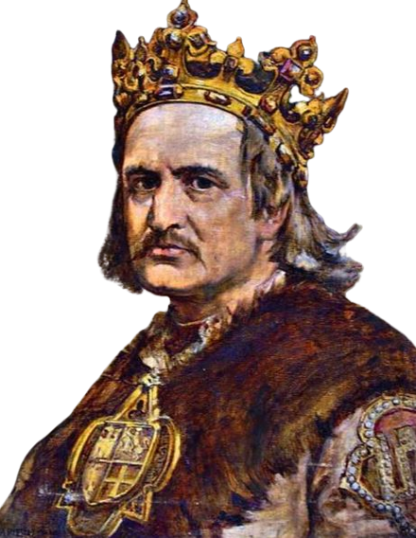
Кревская уния и её последствия
14 августа 1385 г. в Кревском замке (Сморгонский район Гродненской области) состоялась встреча Ягайло
с польским посольством, на которой были достигнуты договорённости, получившие название Кревской унии.
Основные положения Кревской унии
Ягайло через брак с Ядвигой становится польским королем
Великое Княжество Литовское присоединяется к Королевству Польскому
казна Великого Княжества Литовского перевозится в Краков
Ягайло переходит в католичество и обязуется христианизировать литовцев-язычников по католическому обряду
Ягайло (Владислав II)

Slide 9
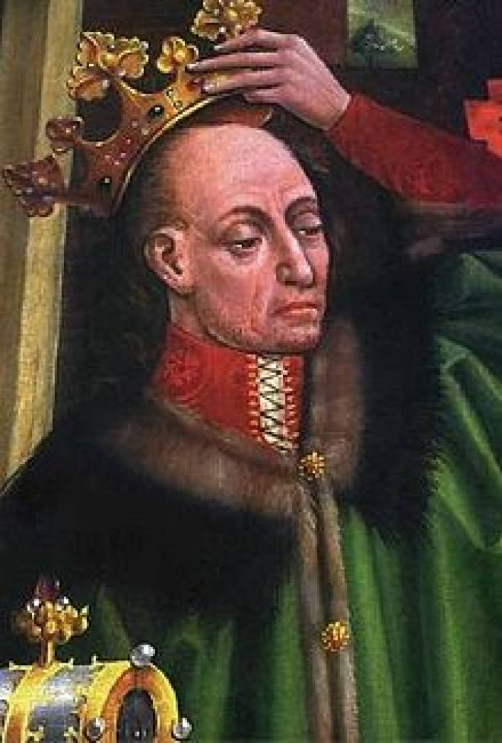
Кревская уния и её последствия
Последствия Кревской унии
на несколько столетий изменила внешнеполитический вектор ВКЛ, направив его на политическое, экономическое и культурное сближение с Польшей и другими католическими странами Европы
началось перемещение ВКЛ из ареала распространения русско-византийских культурных традиций в сторону западного «латинского» мира
распространение католичества вызывало недовольство православного населения, обостряя внутренние противоречия в стране
Основное положение Кревской унии - присоединение ВКЛ к Польше - реализовано не было. Великому Княжеству Литовскому удалось сохранить свою независимость, а значит и возможность проведения собственной внешней и внутренней политики.
Великий князь литовский и король польский Ягайло. Рисунок XV в.

Slide 10
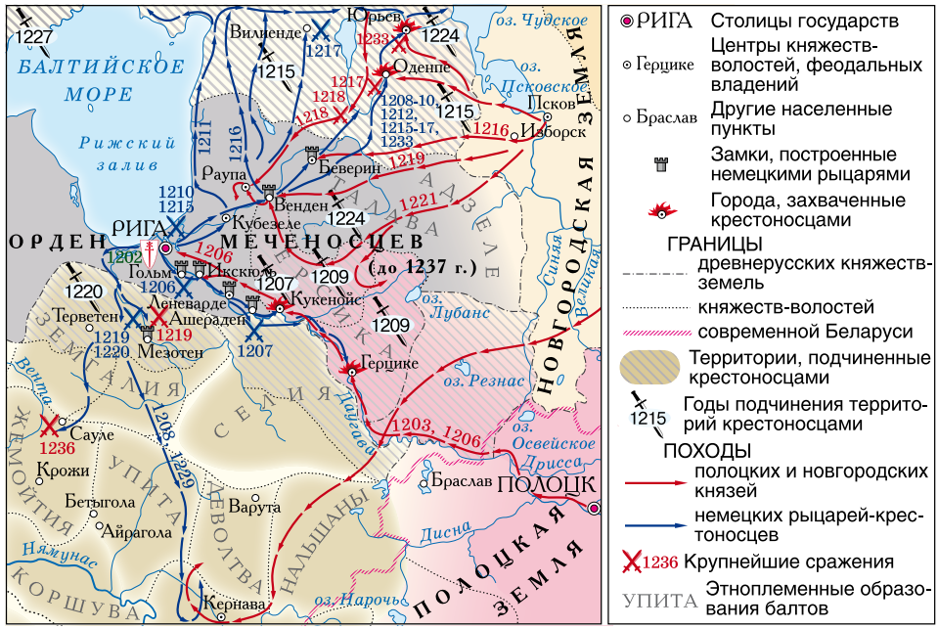
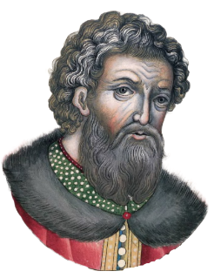
Борьба с крестоносцами
В конце XII – начале XIII в. «натиск на восток» усилили немецкие рыцари-крестоносцы. В устье Двины в 1201 г. ими был основан г. Рига, который стал центром образованного в 1202 г. Ордена меченосцев. Еще в начале XIII в. полоцкие князья противостояли Ордену меченосцев. Также смело боролись
с крестоносцами и литовцы. В конце XIII в. главными объектами экспансии крестоносцев стали граничившие с уже Тевтонским орденом ВКЛ и Польша.
Борьба с крестоносцами
1236 г. | Литовцы нанесли тяжёлое поражение крестоносцами в битве при Сауле
1242 г. | Новгородский князь Александр Невский одержал победу над крестоносцами в битве на Чудском озере
Александр Невский
Завоевания рыцарей-крестоносцев в Восточной Прибалтике в первой половине XIII в.

Slide 11
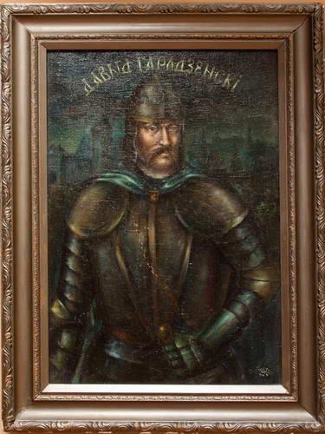
Борьба с крестоносцами
Борьба с крестоносцами
1284 г. | Крестоносцы атаковали Городню, которая в последующем вместе со всем Понёманьем почти ежегодно подвергалась их нападениям
1314 г. | Атака тевтонской армии на Новогородок, которая была отбита благодаря успешным действиям старосты Давида Городенского
Давид Городенский. Худ. В.Н.Кислый. 1982 г.
Великое Княжество Литовское в XIV-XV вв.

Slide 12
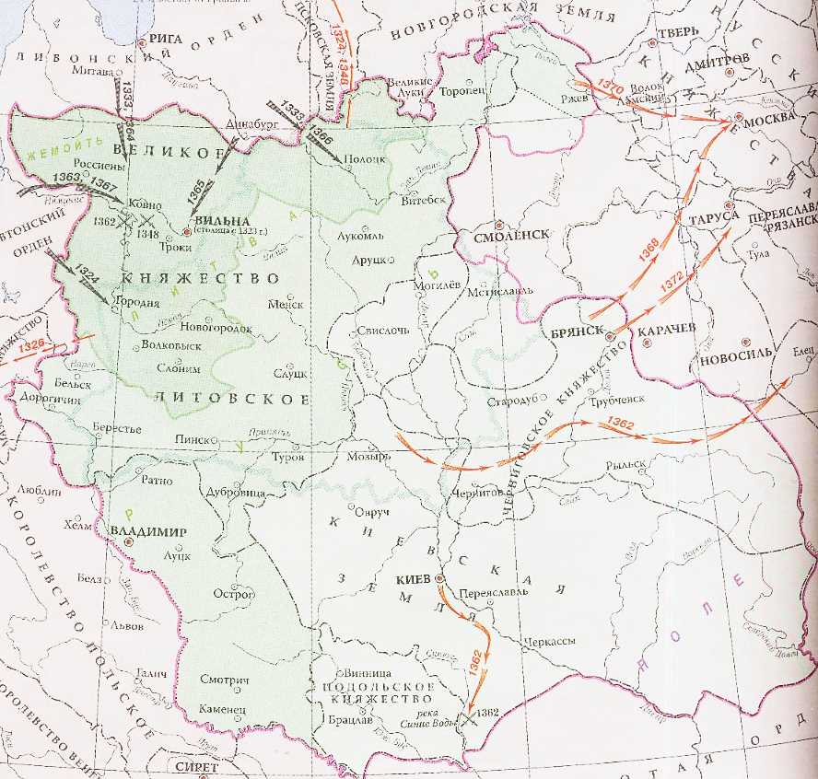
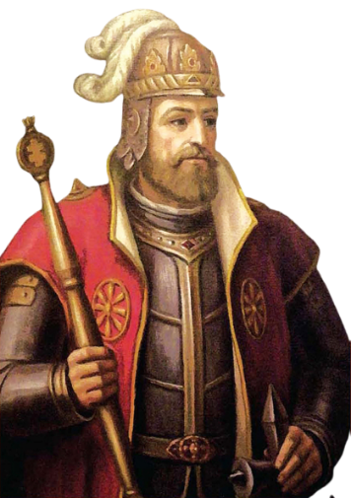
Борьба с крестоносцами
Борьба с крестоносцами
1326 г. | Первый совместный военный поход ВКЛ и Польского Королевства против восточногерманского маркграфства Бранденбург, завершившийся победой
1348 г. | Победа Тевтонского ордена над армией Ольгерда в битве на реке Стреве под Ковно
Вторая половина XIV в. | Центром обороны в Белорусском Подвинье стал Полоцк во главе с князем Андреем Ольгердовичем
Ольгерд
Андрей Полоцкий
Великое Княжество Литовское в XIV в.

Slide 13
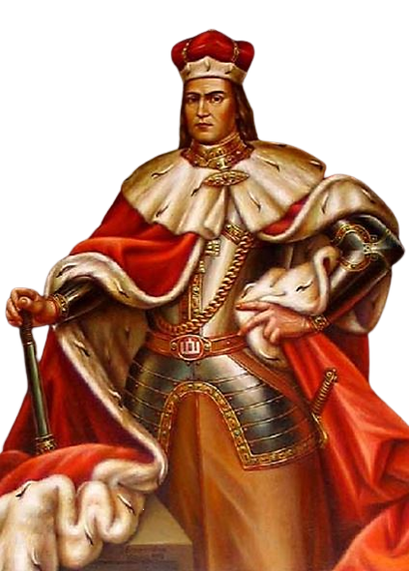
Борьба с крестоносцами
Заключение Кревской унии изменило баланс сил в пользу ВКЛ и Польши. В 1408 г. Витовт встретился с Ягайло в Новогородке, где было принято решение начать войну против Тевтонского ордена. В конце лета 1409 г. крестоносцы вторглись в Польшу, а войска ВКЛ заняли Жемойтию. Началась кровопролитная война 1409-1411 гг., вошедшая в историю как «Великая война», центральным сражением которой стала Грюнвальдская битва.
Витовт
Ягайло

Slide 14
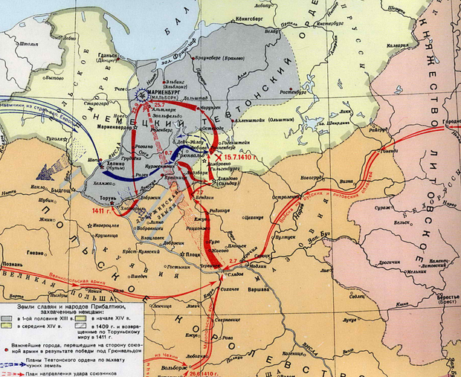
Грюнвальдская битва и её значение
Грюнвальдская битва состоялась 15 июля 1410 г. Она стала одним из крупнейших сражений XV в. В ней с обеих сторон приняло участие от 45 до 60 тыс. человек.
Противоборствующие стороны в Грюнвальдской битве
армия крестоносцев
союзные войска ВКЛ и Польши
немцы
40 хоругвей ВКЛ
Грюнвальд
французы
51 польская хоругвь
англичане
татары
чехи и др.
чехи
Великая война 1409-1411 гг.

Slide 15
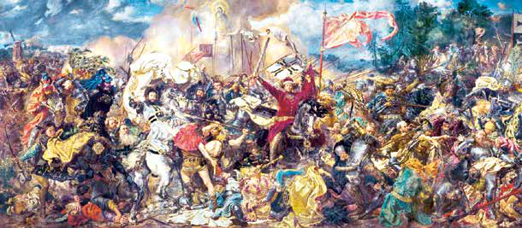
Грюнвальдская битва и её значение
В результате войска ВКЛ и Польши окружили и уничтожили силы Тевтонского ордена. Поражение крестоносцев при Грюнвальде дало союзным войскам возможность продвинуться вглубь земель Тевтонского ордена и осадить его столицу Мальборк. Но захватить город не удалось. 1 февраля 1411 г. в Торуни был заключён мирный договор.
Последствия Грюнвальдской битвы
подорвала военное и экономическое положение Тевтонского ордена
Мальборк
государства крестоносцев уже не могли проводить прежнюю агрессивную внешнюю политику
в дальнейшем крестоносцы окончательно отказались от претензий на Жемойтию, а Тевтонский орден стал вассалом Польши
Торунь
Грюнвальдская битва. Худ. Я.Матейко
Великая война 1409-1411 гг.

Slide 16
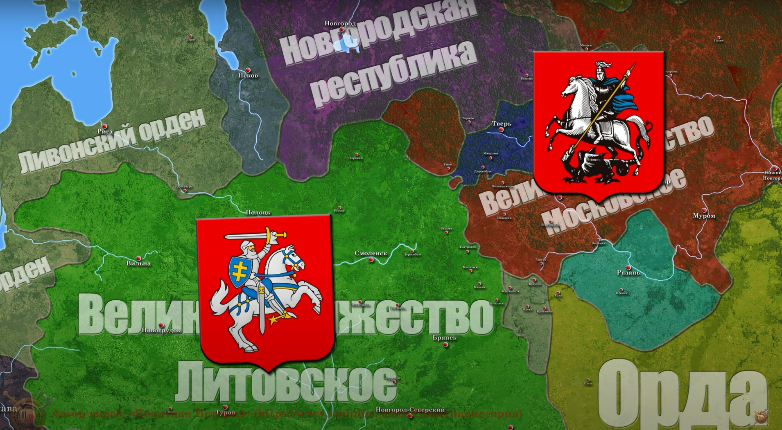
Причины столкновения интересов ВКЛ и Московского великого княжества
Противостояние Великого Княжества Литовского и Московского великого княжества в деле «собирания русских земель»
Вторая половина XIV – первая половина XV в. | Лидерство Великого Княжества Литовского
Середина XV в. | Обострение внутригосударственных противоречий в Великом Княжестве Литовском и Московском великом княжества и подписание между договора о разграничении сфер влияния
Последняя треть XV – вторая половина XVI в. | Переход инициативы к Московскому великому княжеству

Slide 17
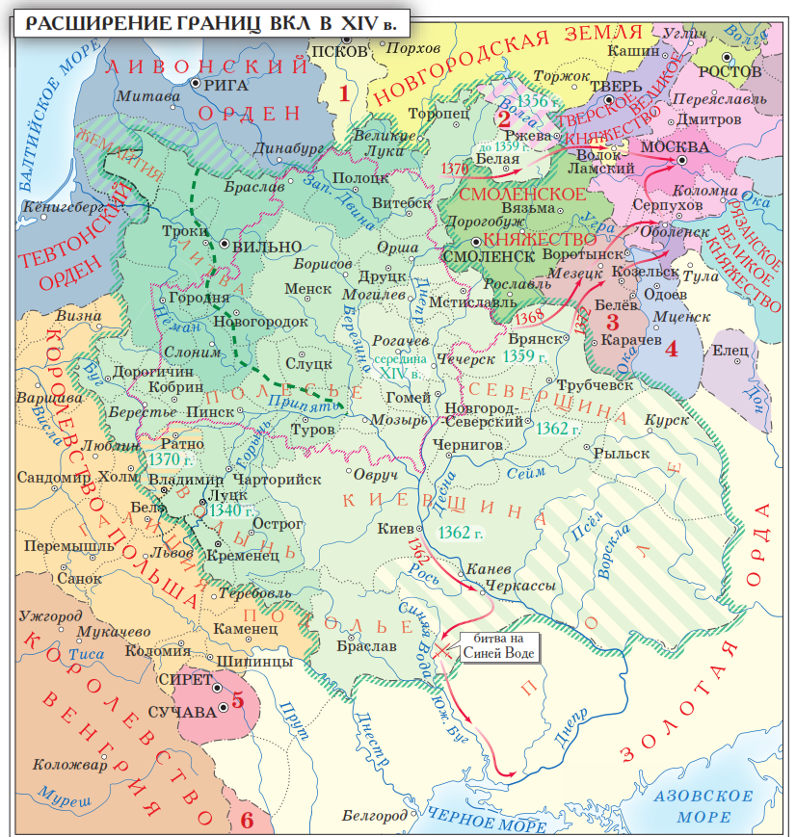
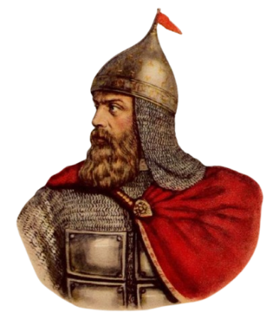
Причины столкновения интересов ВКЛ и Московского великого княжества
Отношения между двумя государствами обострились во второй половине XIV в., в правление Ольгерда и Дмитрия Донского. В 1368-1372 гг. Великое Княжество Литовское впервые столкнулось с Московским княжеством, которое также рассчитывало на присоединение земель, ранее относившихся к Древней Руси. Противоречия переросли в вооруженные столкновения, завершившиеся разделом земель бывшей Древней Руси на сферы влияния Вильно и Москвы.
Ольгерд
Дмитрий Донской

Slide 18
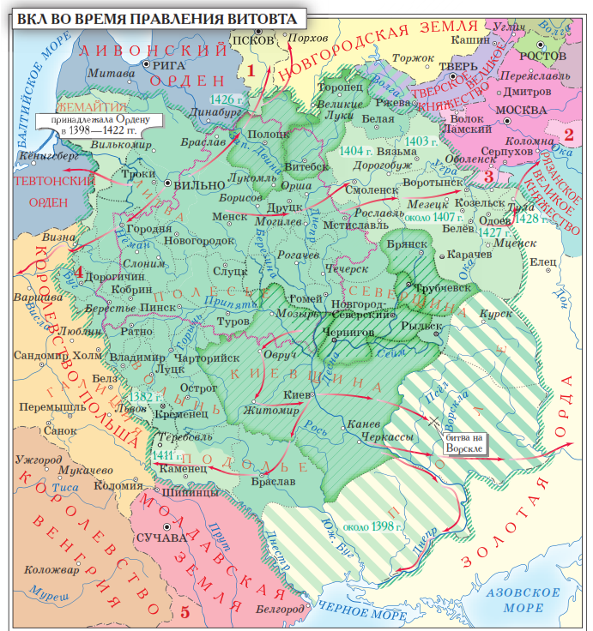
Причины столкновения интересов ВКЛ и Московского великого княжества
Пришедший к власти Витовт предпринял новую попытку подчинить себе все земли Древней Руси. Благодаря его усилиям к Великому Княжеству Литовскому были присоединены Смоленское и другие княжества.
Витовт

Slide 19
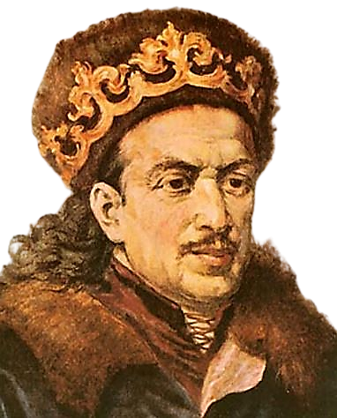
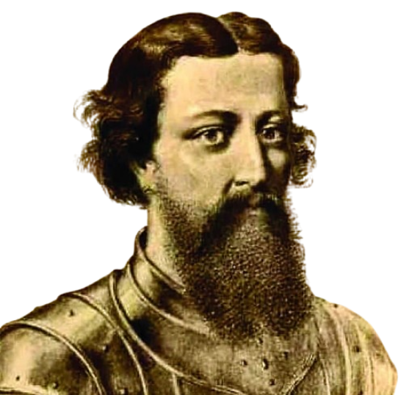
Причины столкновения интересов ВКЛ и Московского великого княжества
В середине XV в. у обеих стран - претендентов на наследство Древней Руси возникли внутригосударственные противоречия, связанные с борьбой за престол различных кандидатов, что на время уменьшило внешнее противостояние. Более того, великий князь литовский Казимир и великий князь московский Василий II подписали до говор, разграничивший сферы влияния обоих государств.
Казимир
Василий II

Slide 20
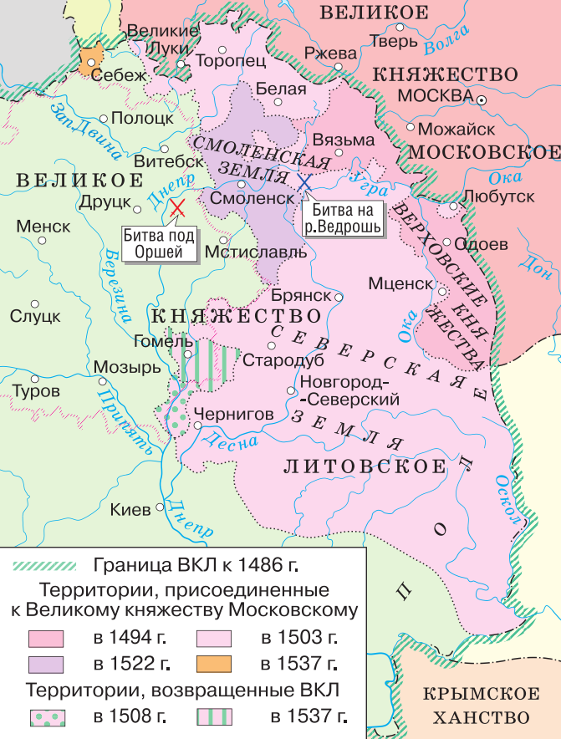
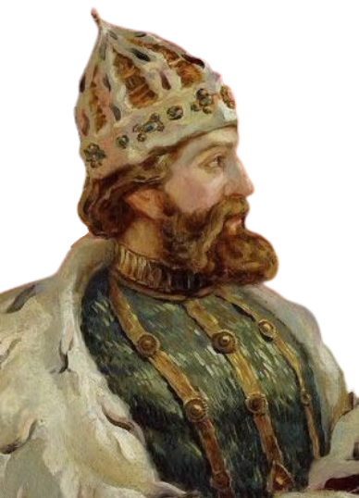
Причины столкновения интересов ВКЛ и Московского великого княжества
В последней трети XV в. отношения между странами вновь обострились, так как Иван III возобновил активную политику объединения русских княжеств вокруг Москвы. Ряд войн, продолжавшихся с 1492 по 1537 г., продемонстрировал переход инициативы в деле «собирания русских земель» в руки Москвы. Их итогом стало укрепление позиций Московского великого княжества и превращение его в Российское государство. Во второй половине XVI в. взаимоотношения между ВКЛ и Россией вылились в открытое противостояние в период Ливонской войны.
Территориальные изменения ВКЛ в конце XV – первой половине XVI в.
Иван III

